Slide 1



UỶ BAN NHÂN DÂN QUẬN LONG BIÊN
TRƯỜNG MẦM NON ĐỨC GIANG
LĨNH VỰC PHÁT TRIỂN NGÔN NGỮ
Truyện: Chim gõ kiến và cây sồi
Lứa tuổi: 4-5 Tuổi
Giáo viên: Nguyễn Thị Hương

Slide 2

MỤC ĐÍCH – YÊU CẦU
1. Kiến thức:
- Trẻ nhớ tên truyện, các nhân vật trong truyện.
- Trẻ hiểu nội dung truyện, trẻ biết được cây xanh tốt cần sự giúp đỡ của một số loại chim hàng ngày bắt sâu,...
2. Kỹ năng:
- Trẻ trả lời đúng, đủ câu, rõ ràng, mạch lạc.
- Trẻ thể hiện giọng nói, điệu bộ của các nhân vật.
3. Thái độ:
- Trẻ hứng thú , tích cực tham gia vào các hoạt động.
- Luôn khiêm tốn, biết yêu thương và không kiêu căng với bạn bè

Slide 3


Câu đố
Mỏ cứng như dùi
Gõ luôn không mỏi
Cây nào sâu đục
Có tôi có tôi
Là con chim gì?

Slide 4
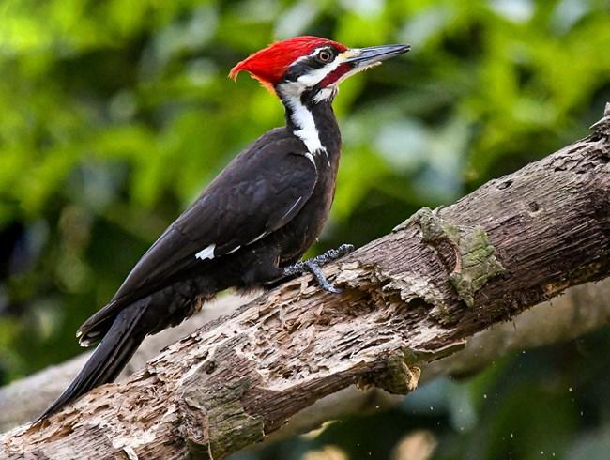
Chim gõ kiến

Slide 5

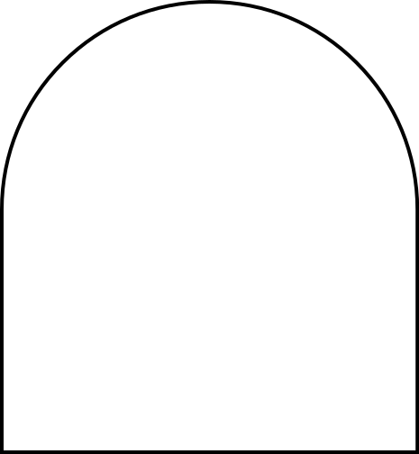
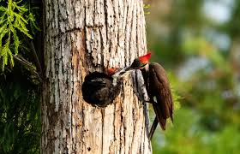
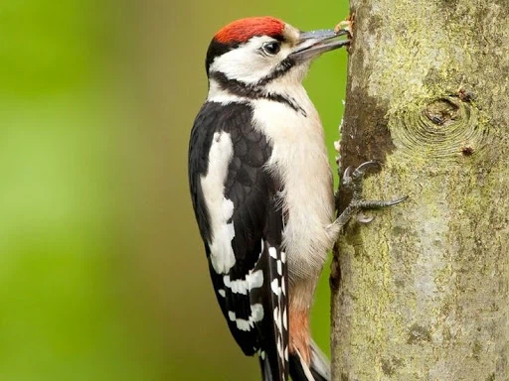
Chim gõ kiến chăm chỉ bắt sâu

Slide 6



Cô kể truyện
“Chim gõ Kiến và cây sồi”

Slide 7
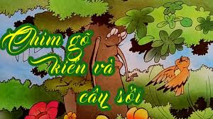

Slide 8




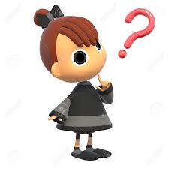



Cô vừa kể câu chuyện gì ?

Slide 9
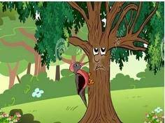

Chim gõ kiến và cây sồi

Slide 10
Câu chuyện có những nhân vật nào?

Slide 11

Cây sồi
Chim gõ kiến

Slide 12

Cây sồi là nhân vật thế nào?

Slide 13

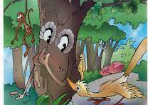
cây sồi rất to khỏe nhưng kiêu ngạo về vóc dáng và sức mạnh của mình.

Slide 14
Cây sồi chỉ thích kết bạn với ai ?

Slide 15
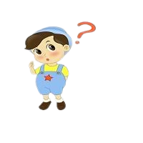

Cây sồi có thích kết bạn với chim gõ kiến không ? vì sao?

Slide 16
Chim gõ kiến xấu xí nên cây sồi không muốn kết bạn

Slide 17
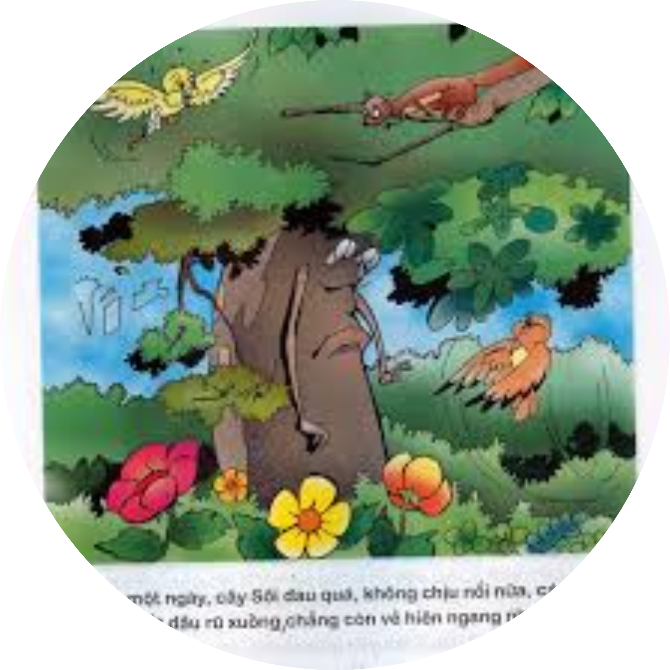
Chuyện gì xẩy ra với cây sồi vậy?

Slide 18



cây sồi đã nghĩ tới ai?

Slide 19
Cây sồi hiểu ra điều gì?

Slide 20

Qua câu chuyện cũng nhắc nhở chúng mình rằng khi chúng mình chơi với các bạn chúng mình phải đoàn kết và yêu thương, giúp đỡ nhau.

Slide 21


